Slide 1

Identificación de vendedores relevantes para el negocio
Ana Melisa Paiba Amaya

Slide 2
Proceso
Recolección de la información.
Limpieza y análisis de la información obtenida.
Métodos de closterización.
Resultados y métricas de evaluación
Próximos pasos.

Slide 3
1. Recolección de la información
Extrayendo la información de las APIs se obtienen los primeros 1000 productos para cada una de las siguientes categorías de Colombia:
MCO1039 - cámaras y accesorios
MCO1648 - Computación
MCO1000 - Electrónica, Audio y Video
A partir de esta información se obtiene una lista con 766 vendedores de las categorías seleccionadas junto con información asociada a cada uno.
Esta información incluye variables como id, nickname, level_id, power_seller_status, pedidos cancelados, pedidos completados, total de productos, registration_date.

Slide 4
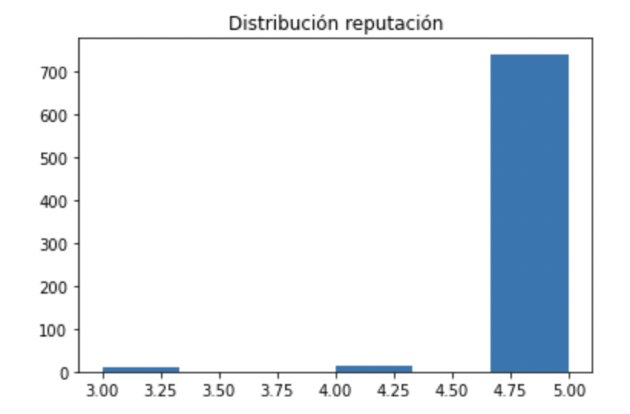
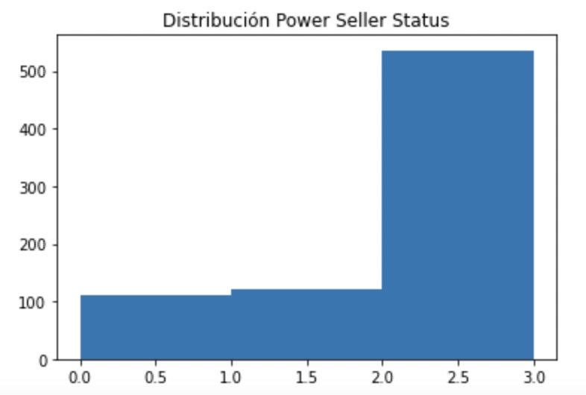
2. Limpieza y análisis de la información
Se descartan variables con valores constantes y registros en NULL.
Se crean diccionarios para la transformación de variables categóricas.
Análisis de distribución de los datos.

Slide 5
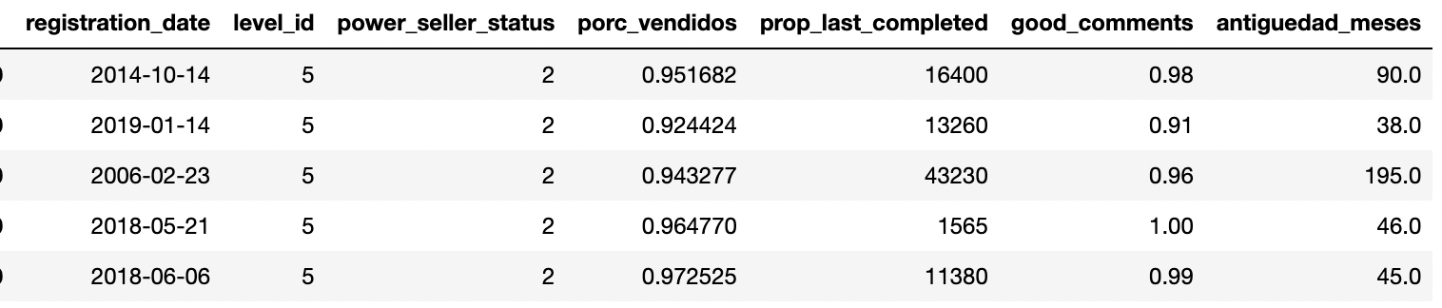
Creación de variables
Porcentaje de productos vendidos.
Productos en los últimos tres meses.
Meses de antigüedad.

Slide 6
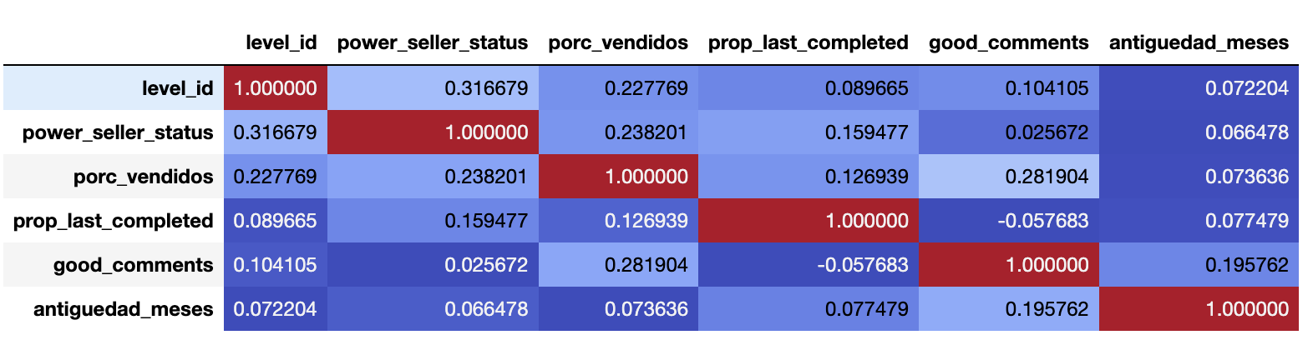
Análisis de correlaciones entre variables

Slide 7
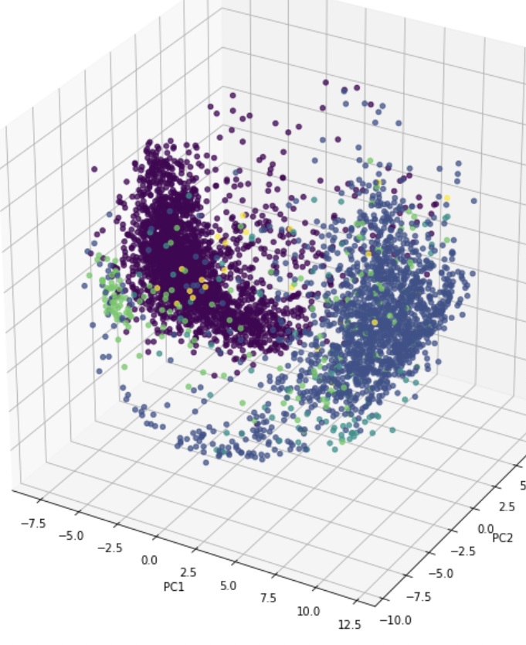
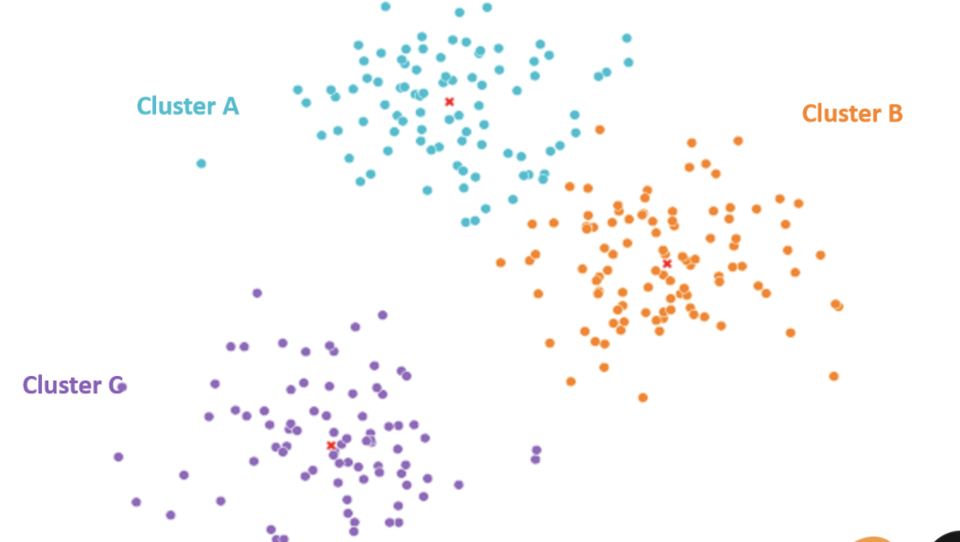
3. Métodos de closterización
Random Forest Classifier.
Ridge Regression Classifier.
K-Means
K-Medoids

Slide 8
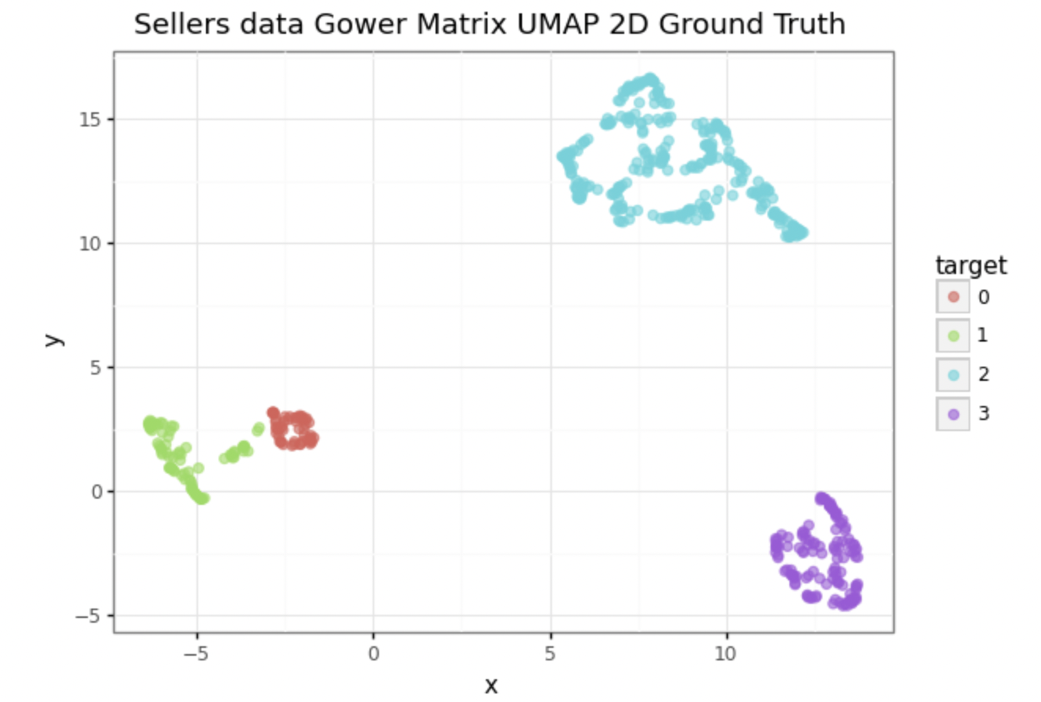
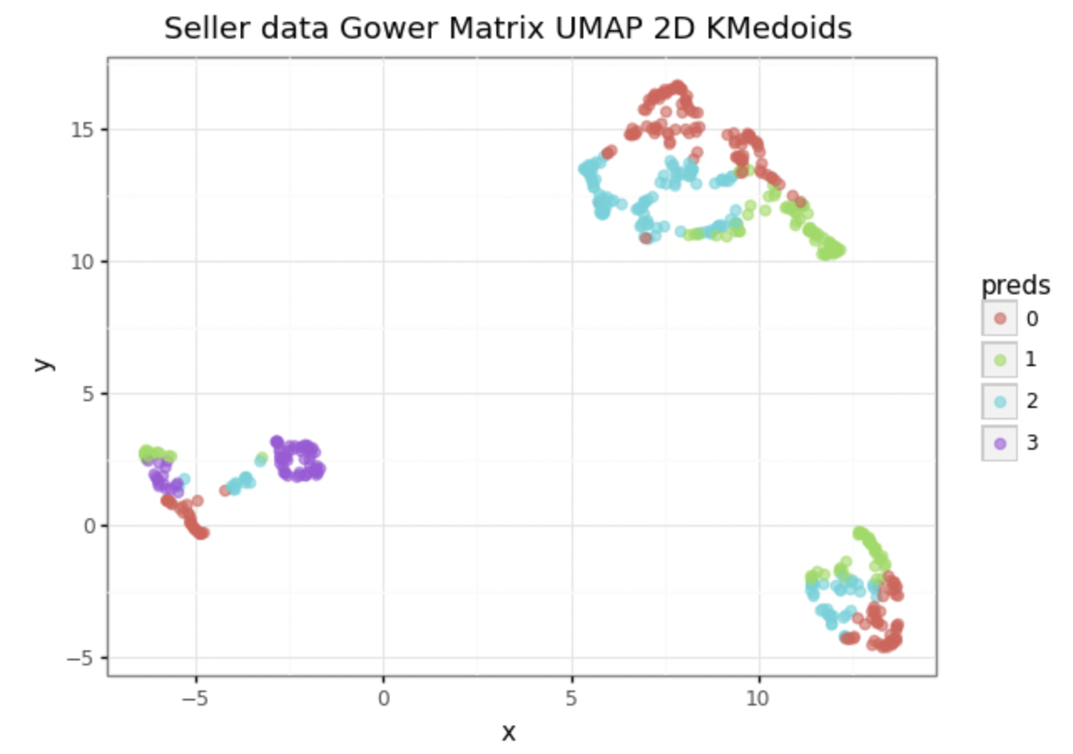
4. Resultados y métricas de evaluación

Slide 9
5. Pasos a seguir para obtener un modelo mucho más robusto
Obtención óptima de una muestra de datos con más registros y variables bien distribuidas.
Obtención de nuevas variables y creación de variables a partir de la información de los productos de cada vendedor. Ej: número de productos en el catálogo. Otras variables interesantes a integrar en el modelo son las relacionadas a la calidad de las imágenes de los productos y sus descripciones.
Ejecución de otros métodos de closterización de información con variables mixtas y comparación de resultados. Ej: K-Prototype.

